Slide 1
Центральная Россия

Slide 2
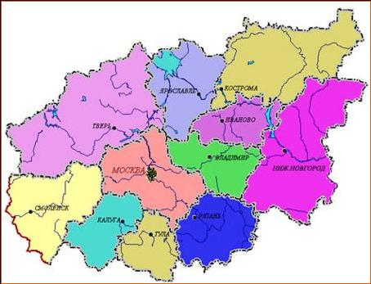
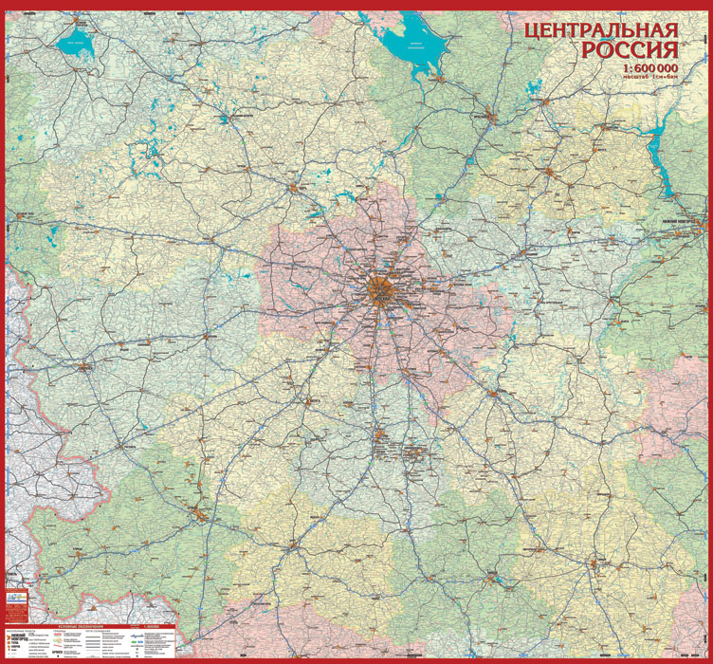
Центральная Россия занимает центральную часть Восточно- Европейской равнины, охватывая районы верхних течений Волги, Оки, Дона и их притоков. В ее состав входят: город Москва, области Тверская, Смоленская, Орловская, Брянская, Калужская, Курская, Липецкая. Белгородская, Воронежская, Тамбовская, Московская. Тульская, Рязанская, Владимирская, Ивановская, Ярославская, Костромская. На этой обширной территории живут около 36 млн. человек, или свыше пятой части всего населения Российской Федерации. Центральная Россия - один из наиболее урбанизированных районов России, где доля городского населения достигает 75%. По среднему уровню образованности населения, по числу лиц, имеющих высшее и среднее специальное образование, Центральная Россия занимает первое место в Федерации. Если учесть также, что для этого района характерна низкая рождаемость и малодетность семей, большое число разводов и связанное с этим значительное число одиночек, то станет понятна высокая сезонная подвижность населения и большой туристский спрос.

Slide 3
Визитная карточка Центрального района:
Территория, млн. кв. км. | 0,5
Количество субъектов Федерации | 13
Население, млн. чел | 32,8
Городское население % | 84
Плотность населения, чел. на кв. км | 63.1
Площадь с/х угодий, млн. га (% от РФ) | 18,5 (9)
Площадь пашни, млн. га (% от РФ) | 13,1 (11)
Лесистость территории | 44

Slide 4
Валовый региональный продукт (% от РФ) | 30
Продукция промышленности (% от РФ) | 18
Продукция сельского хозяйства (% от РФ) | 13
Производство потребительских товаров (% от РФ) | 25
Оборот розничной торговли (% от РФ) | 37

Slide 5
Экономико – географическое положение
Экономико – географическое положение выгодное: центр России равнинная территория на водоразделах Волги, Днепра, Западной Двины и Дона, благоприятная для заселения и сельскохозяйственного освоения, густая транспортная сеть.

Slide 6
Природные ресурсы
Полезными ископаемыми район не богат (торф, бурый уголь, фосфориты), сохранились леса (на Севере района), богатые земельные ресурсы (на Юге района), имеются водные.

Slide 7
Население
Проживает 32,888 млн. человек, в основном – русские. Преобладает городское население, в Москве - 11 503 501человек (2010 г.) и еще более 7 млн. человек – в Московской области. Характерна высокая подвижность населения, высокий профессиональный уровень. В настоящее время заметную роль играет переселение жителей зоны Севера в нечерноземные области, формирование фермерских хозяйств.

Slide 8
Хозяйство
Специализация – наукоемкое машиностроение (28% в России), в меньшей степени – химическая (25%), а также легкая промышленность (52%). Машиностроительный комплекс выпускает разнообразную продукцию для всей страны. В Москве и Нижнем Новгороде работают крупнейшие авиационные, автомобильные, подшипниковые, часовые, станкостроительные заводы, заводы тяжелого машиностроения. Развита химическая промышленность: каучук, шины производит Ярославль, химические волокна, пластмассы, минеральные удобрения – Подмосковье. Текстильная промышленность имеет самые старые традиции, использует в основном привозное сырье и химические волокна (Москва, Иваново). Особенность района – размещение большого количества наукоемких производств, связанных с военно – промышленным комплексом (Москва и Московская область, Нижний Новгород, Тула, Ярославль, Рыбинск). Для района характерны сохранившиеся в различных местностях народные художественные промыслы (Палех, Федоскино, Хохлома, Гжель, Жостово и др.)
Топливно – энергетический комплекс использует топливо и энергию других районов, а из местных – бурый уголь, торф (Подмосковье), гидроресурсы Волги и Волхова и электроэнергию ТЭС, АЭС (Тверская, Смоленская).

Slide 9
Агропромышленный комплекс
Преобладает пригородное сельское хозяйство (овощеводство, производство молока, яиц, птицеводство) и мощная пищевая промышленность. Площадь пашни варьирует от 12% в Костромской области до 60% - в Тульской.

Slide 10
Транспорт
Густая железных и автомобильных дорог имеет радиально – кольцевой характер. Построена скоростная железная дорого Москва – Санкт – Петербург; водные перевозки осуществляются по Волге, Волго – Балтийской системе и каналу имени Москвы; крупнейшая система авиалиний расходится от Москвы.

Slide 11
Центральный район – исторический центр России с сохранившимися традиционными промыслами и богатейшим культурным наследием. Имеются все предпосылки для дальнейшего развития туризма.

